Slide 1
Mexatron tizimlar uchun
Elektronika
Ma’ruza 12
Mexatron Tizim Loyihalash
(Design of Mechatronic System)
Ma’ruzachi: Eraliev Asrorbek, MD

Slide 2
REJA
  Mexatronika o’zi nima?
  Mexatron tizimlar haqida tushuncha
  Texnik va dasturiy ta’minot integratsiyasi
  Mexatronikaning muhim elementlari
  Mukammal mexatron tizim loyihalash jarayonlari
  Mexatron tizim loyihalash bosqichlari
  Mexatron tizim loyihalash amaliy simulyatsiya
  Xulosa

Slide 3
Mexatronika o’zi nima?
Mexanik Tizimlar
Elektr tizimlari
Mexatronika
Axborot
Tizimlari
Kompyuter
tizimlari

Slide 4
Mexatronika o’zi nima?
Mexatronika
Aktuatorlar
D/A
Simulaytasiya
va
modellashtirish
Sensorlar
A/D
Avtomatik nazorat
Elektromexanika
Real-vaqt Interfeys
+
Komputer
tizimlari
Mexanik
tizimlar
Elektr
tizimlari
Optimizatsiya

Slide 5
Mexatronika o’zi nima?
Mexatronika mexanik tizimlar va elektronikaning muvaffaqiyatli kombinatsiyasini anglatadi. Mexatronikada an'anaviy mashinasozlik tizimlari kompyuter fanlari, matematika va elektrotexnika komponentlari bilan birlashtirilgan. Mexatronika porloq kelajakka ega va hozirda kundalik hayotda transportdan optik telekommunikatsiya va biotibbiyot muhandisligigacha bo'lgan yechimlar uchun qo'llaniladi.
Mexatronika samarali va ishonchli tizimlar bo'lgan echimlarni taqdim etadi. Mexatronik tizimlar asosan mikrokompyuterlarga ega bo'lib, ular uzluksiz ishlashi va yuqori ishonchliligini ta'minlaydi. Ushbu tizimlardagi sensorlar atrofdagi signallarni o'zlashtiradi, olingan chiqish signallarini yaratish uchun tegishli ishlov berish yordamida ushbu signallarga reaksiyaga kirishadi. Mexatronika tizimining bir nechta misollari - avtomatlashtirilgan boshqariladigan transport vositalari, robotlar, raqamli boshqariladigan yonuvchi dvigatellar va o'z-o'zidan moslashadigan asboblarga ega dastgohlar, samolyotlarning parvozlarini boshqarish va navigatsiya tizimlari va aqlli maishiy texnika (masalan, kir yuvish mashinalari, quritgichlar va boshqalar).

Slide 6
Mexatronika o’zi nima?
Boshqaruv tizimi atrof-muhitda uzluksiz ishlash uchun halqaning bir qismidir. Mexanik tizimlar dizayn, ishlab chiqarish va tizim dinamikasiga hissa qo'shadi. Kompyuterlar ma'lumotlarni yig'ish usuli va algoritmlariga hissa qo'shadi. Elektr tizimlariga doimiy va o'zgaruvchan tok zanjiri tahlili, quvvat tahlili va yarimo'tkazgichli qurilmalar tahlili kiradi.
Mexatronika dizaynining hayot aylanishiga qo'yiladigan talablar quyidagilarni o'z ichiga oladi:
Yangilanish imkoniyati
Ishonchlilik
Bortli diagnostika, prognozlarni o'z ichiga olgan xizmat protokollari va usullari
Xizmat
Vaqt, narx va dizayn kabi etkazib berish parametrlari
Xavfli materiallarni qayta ishlash va utilizatsiya qilishni o'z ichiga olgan yo'q qilish jarayonlari

Slide 7
Mexatronika tizimlari
Ko'p tarmoqli tizim va mexatronik tizimni loyihalash
Ketma-ket dizayn yondashuvi
  - Mexanik dizayn
  - Quvvat va mikroelektron dizayn
  - Boshqaruv algoritmini loyihalash
Bir vaqtning o'zida dizayn yondashuvi

Slide 8
  Mexatron tizimlar haqida tushuncha
Mexatronika tizimi haqiqatan ham mexanik qismlar, elektr qurilmalar, elektronika komponentlari, sensorlar, apparat vositalaridan iborat bo'lib, tegishli dasturiy ta'minot orqali dasturlashtirilgan nazorat va buyruqlar ostida boshqariladi va boshqariladi.
Shunday qilib, mexatronika tizimlarining asosiy xarakteristikalari komponentlar va umumiy tizimning dizayni va ishlashini tavsiflovchi ko'plab fanlarning bir nechta aspektlarining integratsiyasi va bir-birini to'ldirishidir. Bundan tashqari, mexatronik tizimning to'g'ri ishlashi uchun muhandislik masalalari va inson tizimi aspektlari tizimda ishlaydigan muhitning xususiyatlari va cheklovlari, uni ishlab chiqish dizayni, u orqali ishlash samaradorligini ko'rib chiqish sifatida ko'rib chiqilishi kerak. vazifani bajarish va u qurilgan ishlab chiqarish.
Shunday qilib, mexatronikani sarhisob qilish - bu dizayn va ekspluatatsiyada har xil tabiatga ega qismlarning kombinatsiyasi sifatida tobora ko'proq o'ylab topilgan zamonaviy integratsiyalashgan tizimlar uchun zamonaviy muhandislik ko'p tarmoqli qarashlari.

Slide 9
  Texnik va dasturiy ta’minot integratsiyasi
Uskuna va dasturiy ta'minot integratsiyasi
Apparat;
Dastur;
Axborot qayta ishlash
Jarayon
Ko’rsatkichlari
Komputer
Aktuatorlar
Protses
Sensorlar

Slide 10
  Mexatronikaning muhim elementlari
Axborot tizimlari
  - Modellashtirish va simulyatsiya
  - Avtomatik boshqaruv
  - Optimallashtirish
Mexanik tizimlar
Elektr tizimlari
  - DC va AC sxemalarini tahlil qilish
  - Quvvat
  - yarimo'tkazgichli qurilmalar
Kompyuter tizimlari
Sensorlar va aktuatorlar
Haqiqiy vaqtda interfeys

Slide 11
  Mexatronikaning muhim elementlari
AXBOROT TIZIMLARI
- Modellashtirish va simulyatsiya
paketlarga misol: Matrixx, Matlab, Labview, VisSim, Easy5, SciLab
- Avtomatik boshqaruv
- Optimallashtirish
masalan Maqsad: V=V(L,W,H) maksimallashtirish
Konstriantlar: tizim munosabatlari: V=LHW
Resurslar: L+W+H<=80
Yon: 0<L<=40
0<W<=30
0<H<=20

Slide 12
  Mexatronikaning muhim elementlari
MEXANIK TIZIMLAR
- Har xil fizik qonunlar
ELEKTR TIZIMLARI
- DC va AC sxemalarini tahlil qilish
- Quvvat
- yarimo'tkazgichli qurilmalar
KOMPYUTER TIZIMLARI
SENSORLAR VA AKTUATORLAR
HAQIQIY VAQTDA INTERFEYS
- Analog signal
- Raqamli signal
- chastota signali

Slide 13
  Mukammal mexatron tizim loyihalash jarayonlari
Ehtiyojni o’rganib chiqish
Kontseptual dizayn
Matematik modellashtirish
Sensor va aktuatorni tanlash
Batafsil matematik modellashtirish
Boshqaruv tizimini loyihalash
Dizaynni optimallashtirish
Uskuna prototipi va simulyatsiyasi
Dizaynni optimallashtirish
O'rnatilgan dasturiy ta'minotni joylashtirish
Hayot aylanishini optimallashtirish

Slide 14
  Mexatron tizim loyihalash bosqichlari
Mexatronik tizimlarni loyihalash bir necha bosqichlarga bo'linishi mumkin.
EHTIYOJ:
Dizayn jarayoni mijozning ehtiyojidan boshlanadi.
Etarli bozor tadqiqotlari va bilimlari orqali mijozning potentsial ehtiyojlarini aniq aniqlash mumkin. Ba'zi hollarda kompaniya bozor ehtiyojini yaratishi mumkin, ammo muvaffaqiyatsizliklar bu sohada ko'proq.
Demak, bozor tadqiqoti texnologiyasi zarur.

Slide 15
Mexatron tizim loyihalash bosqichlari
MUAMMONI TAHLIL QILISH:
Bu dizayn jarayonining birinchi bosqichi, shuningdek, muhim bosqichdir.
Mijozning ehtiyojlarini bilgandan so'ng, muammoning asl mohiyatini bilish uchun tahlil qilish kerak. Muammoni aniq aniqlash uchun tahlilni diqqat bilan bajarish kerak
SPETSIFIKATSIYANI TAYYORLASH:
Mexatronik jarayonning ikkinchi bosqichi spetsifikatsiyani tayyorlashni o'z ichiga oladi
Talablar va bajarilishi kerak bo'lgan funktsiyalarni tushunish uchun spetsifikatsiya berilishi kerak.
Spetsifikatsiya massa o'lchamlari, turlari, aniqligi, quvvat talablari, yuk, muhiti, tezlik, tezlik, hayot va boshqalarni beradi.

Slide 16
Mexatron tizim loyihalash bosqichlari
KONTSEPTSIYALASH:
Har bir talab qilinadigan funksiya uchun mumkin bo'lgan yechim ishlab chiqilishi kerak
U eski muammolarni tekshirish orqali yaratiladi yoki ba'zi yangi ishlab chiqilgan usullardan foydalanish mumkin
OPTIMALLASHTIRISH:
Ushbu bosqich muammoning eng yaxshi echimini tanlashni o'z ichiga oladi
Optimallashtirish eng yaxshi echimni tanlash usuli sifatida aniqlanadi
muammoni hal qilish uchun yechimlar guruhi.
Turli xil mumkin bo'lgan yechimlar baholanadi va eng mos echim tanlanadi.

Slide 17
Mexatron tizim loyihalash bosqichlari
TAFSILOTLI DIZAYN:
Yechimni optimallashtirish tugallangach, ushbu yechimning batafsil dizayni ishlab chiqiladi.
Bu prototip ishlab chiqarishni talab qilishi mumkin va hokazo.
Mexanik sxema barcha komponentlarni jismoniy jihatdan joylashtirish mumkinmi yoki yo'qmi, tuzilishi kerak.
Shuningdek, komponentlarni almashtirish/ta'mirlash uchun foydalanish mumkinmi yoki yo'qligini tekshirish kerak.
Tanlangan dizayn yoki yechim keyinchalik ishchi chizmalarga, elektron diagrammalarga va hokazolarga tarjima qilinadi. Shunday qilib, element amalga oshirilishi mumkin.
Chizmalar, shuningdek, har bir komponent uchun ishlab chiqarish tolerantliklarini o'z ichiga oladi.

Slide 18
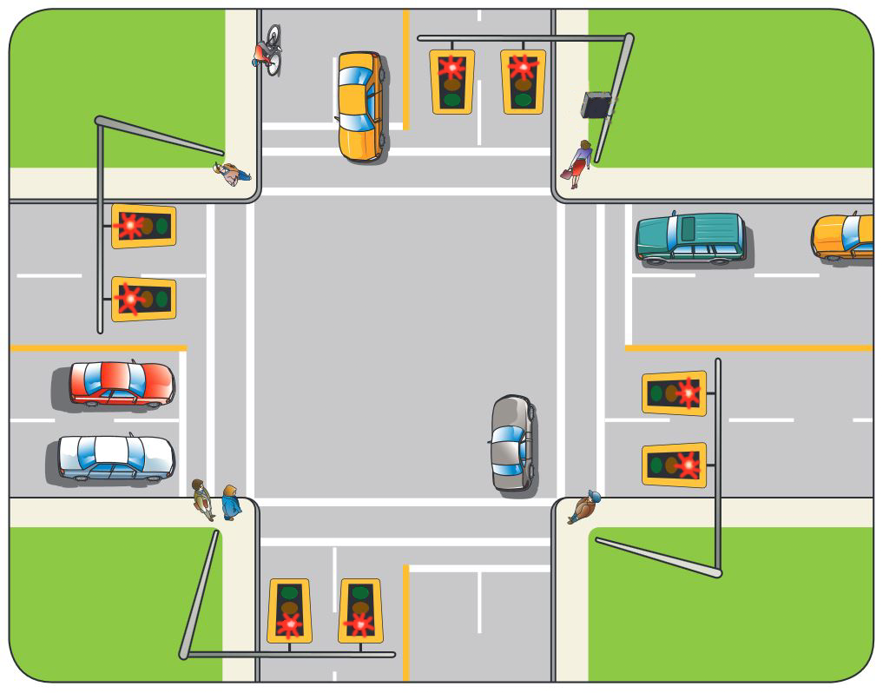
  Sodda svetafor tizimini loyihalash
https://www.tranbc.ca/2016/03/17/traffic-signal-power-outage-what-do-you-do/

Slide 19
Svetafor loyihasi bosqichlari
Elektr sxemasini
Dasturiy ta’minot
Elektr sxemasida tuzatishlar
Dasturiy ta’minotda tuzatishlar
Test
Elektr sxemasida tuzatishlar
Dasturiy ta’minotda tuzatishlar
PCB loyihalash

Slide 20
Svetafor loyihasi bosqichlari
Elektr sxemasini tayyorlash uchun
Komponentlar tanlash.
Elektr sxemasi qismlari:
AC – DC konvertor
Tok stabillash qismi
Kuchlanish sozlash
Regulyatorlar: 7805, 7812, 7824

Slide 21
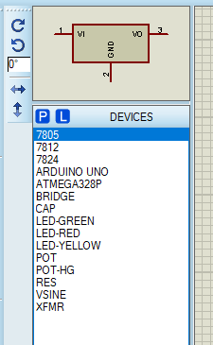
Svetafor loyihasi bosqichlari
Arduino mikrokontrolleri
Diod ko’prigi
Kondensator
Qizil LED
Sariq LED
Yashil LED
Sinusoidal o’zgaruvchan tok manbasi
Transformator

Slide 22
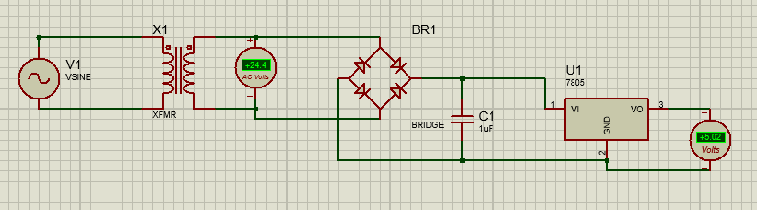
Svetafor loyihasi
Quvvat ta’minlagich qismi sxematekxnikasi

Slide 23
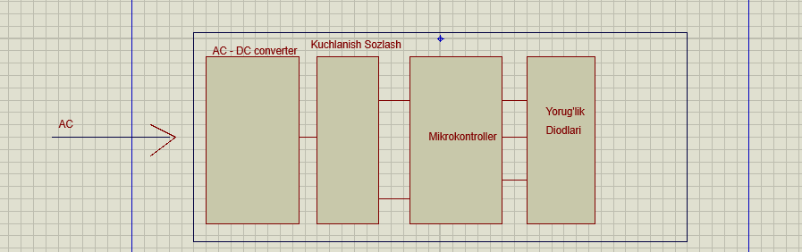
Svetafor loyihasi
Blok sxemasi

Slide 24
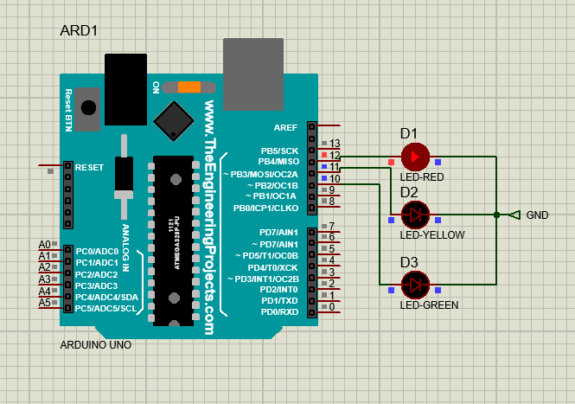
Svetafor loyihasi

Slide 25
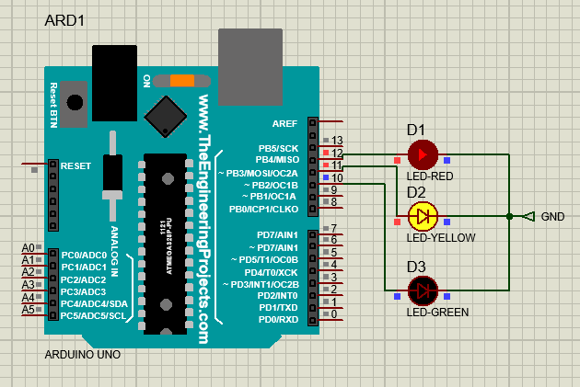
Svetafor loyihasi

Slide 26
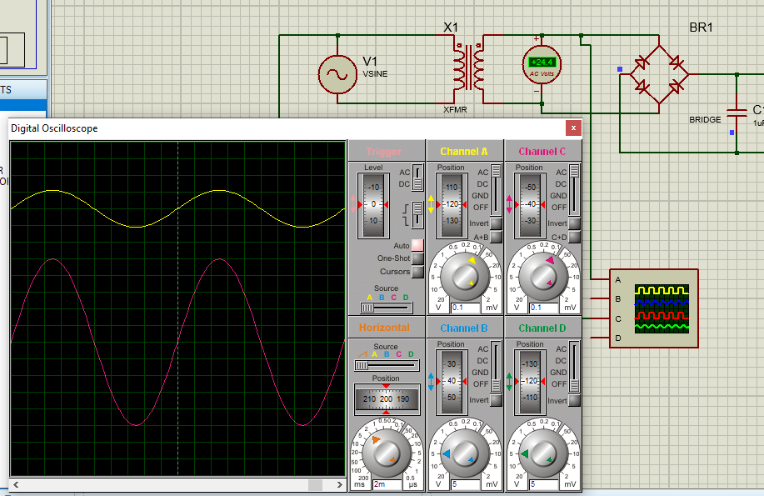
Svetafor loyihasi

Slide 27
Svetafor loyihasi
void setup() {
pinMode(10, OUTPUT); // Yashil chiroq
pinMode(11, OUTPUT); // Sariq chiroq
pinMode(12, OUTPUT); // Qizil chiroq
}

Slide 28
Svetafor loyihasi
void loop() {
digitalWrite(12, HIGH);
digitalWrite(11, LOW);
digitalWrite(10, LOW);
delay(9000);
digitalWrite(11, HIGH);
delay(1000);
digitalWrite(11, LOW);
digitalWrite(12, LOW);
digitalWrite(10, HIGH);
delay(10000);
digitalWrite(10, LOW);
digitalWrite(11, HIGH);
delay(1000);
}

Slide 29
Xulosa
Ushbu darsda biz mexatron loyihalarni loyihalash bo’yicha
ham nazariy ham amaliy bilimlar oldik. Ayniqsa mexatronika
tizimlari bo’yicha qilinadigan loyihalarning bosqichlari,
Ularning jarayonlari haqida batafsil o’rgandik. Svetafor loyihasi
orqali esa amaliy loyiha qilish ko’nikmalarimizni shakllantirdik

Slide 30
Foydalanilgan adabiyotlar
Electronics: A Systems Approach (6th edition), Neil Storey,Pearson Education UK, 2017
Mechatronics: Electronic Control Systems in Mechanical and Electrical Engineering, William Bolton, Pearson Education Limited 2015
https://www.tranbc.ca/2016/03/17/traffic-signal-power-outage-what-do-you-do/

